Slide 1



Informe Planeación Sprint 2

Slide 2

Sprint Planing
Fecha Inicio
Fecha Fin
Fecha Review
DÍA
DÍA
DÍA
29
07
10
Septiembre
Diciembre
Diciembre
Iteración de 28 Días

Slide 3




Formación
Talleres de principios ágiles, metológico marco SAfe
Impedimentos
Mediante metodología de mejora continua “Toyota Kata”, se
Equipos
Acompañamientos a equipos priorizados, madures sobre marco de trabajo SAfe
Metodológico
Informe con el resumen del trabajo realizado, avances y recomendaciones para continuidad de la transformación.

Slide 4
Plan de Formación Sprint 2
Talleres Generales
 | Octubre |  | Noviembre
 | 19 | 24 | 7 | 8 | 13 | 14 | 16 | 19 | 20 | 26
Taller Be Agile
Taller Cultura Ágil
Taller Product Owner
Taller de Safe - Scrum Master
Talleres de Equipos
 | Noviembre
 | 6 | 15 | 20
Taller Inception
Taller de Retrospectiva
Taller de Toyota Kata

Slide 5
Estados de los Equipos
1. Mi data Al día
49%
2. Decisor
58%
3. Seguros
44%
52%
9. No bancarizado
?%
5. Validador de Ingresos
38%
6. Antifraude
51%
7. Ebyington
50%
8. APP
57%
9. Célula Datos
44%
General
10. Seguridad
38%
11. SME
54%
12. SGID
65%
13. Bus
55%
0-59%
14. Infraestructura
0%
60-79%
15. Reconocer
0%
80-100%

Slide 6

Priorización de Equipos
Coaching
Equipos
1. Mi data Al día
49%
Ajuste
Artefactos
Tableros
Kanban
2. Decisor
58%
3. Seguros
52%
9. No bancarizado
?%
Facilitación
De Ceremonias
Mejora
Toyota Kata
Implementación
Marco
Essential SAFe

Slide 7
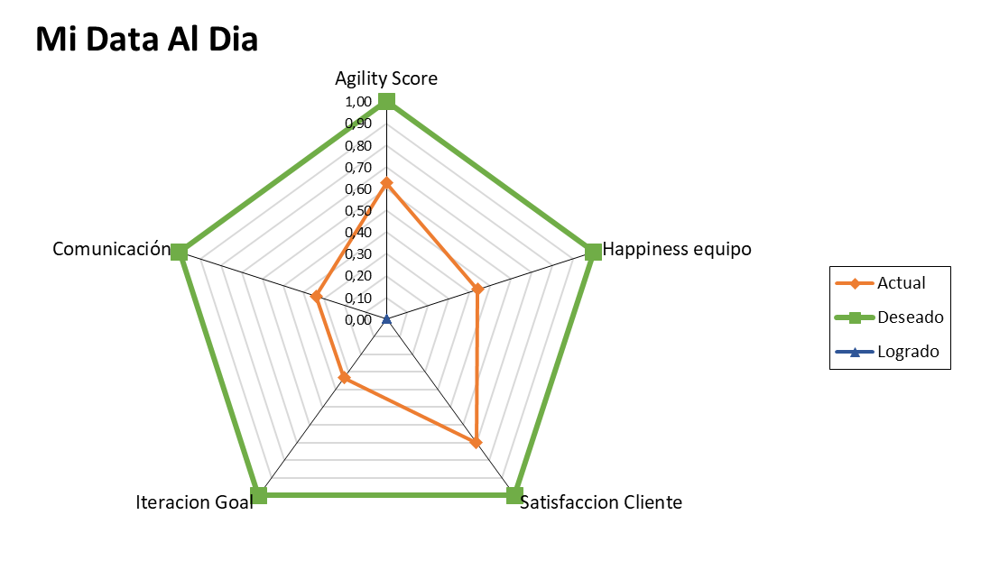
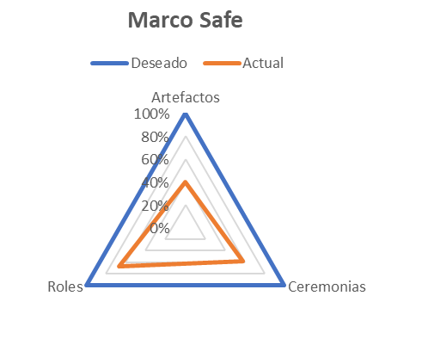
Estado Actual
54%

Slide 8
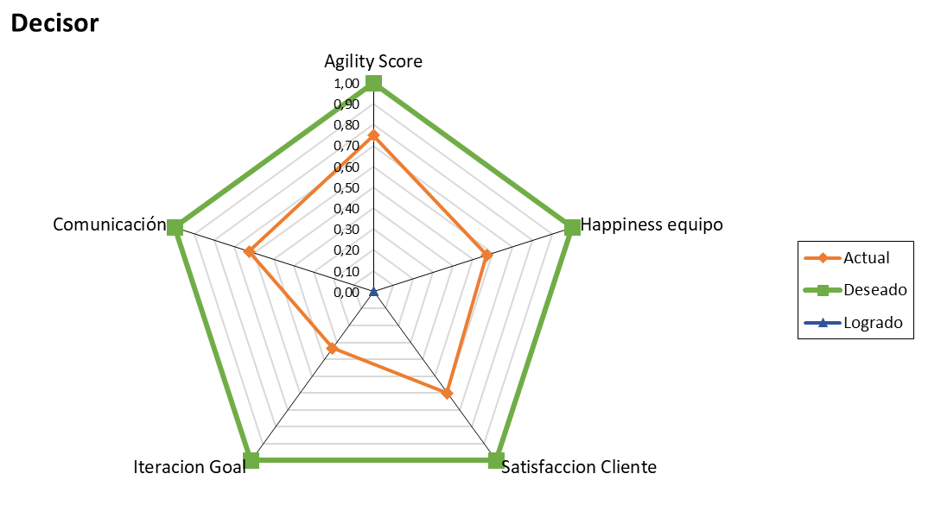
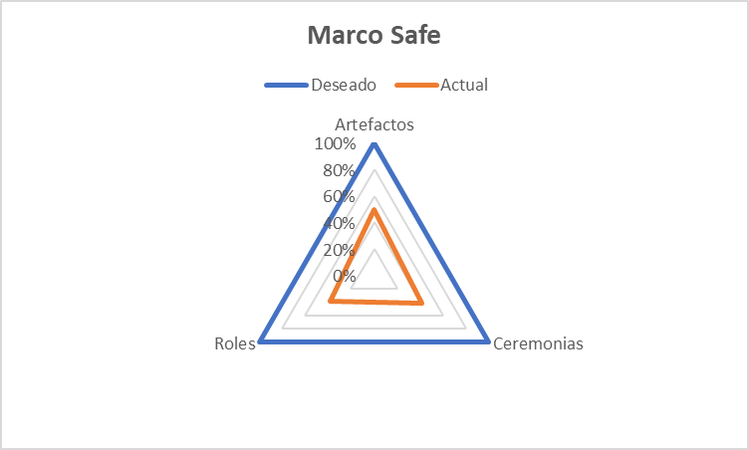
57%

Slide 9
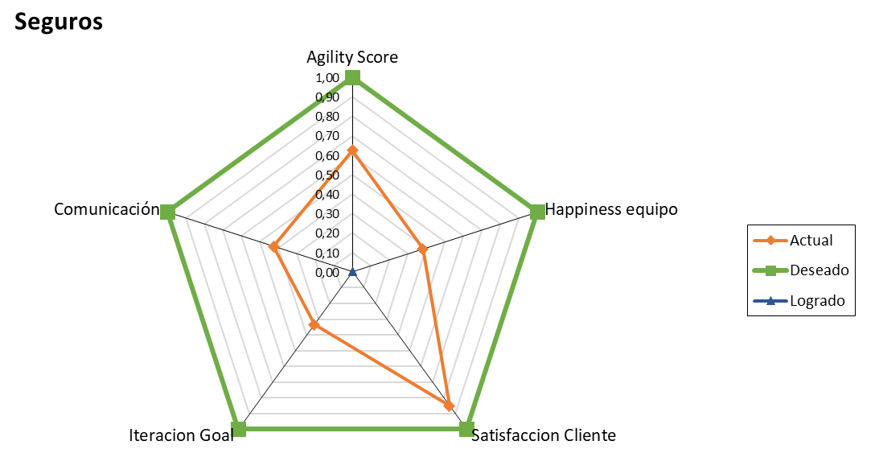

Slide 10
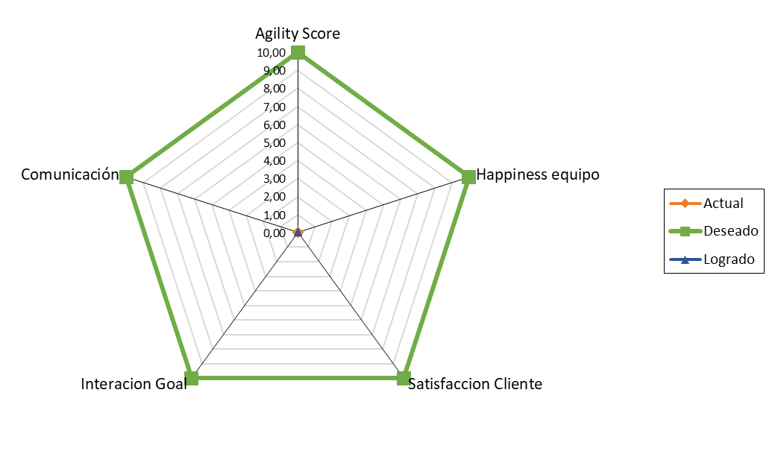
No Bancalizados
* Célula sin estado Actual

Slide 11
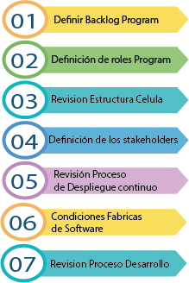
Backlog Mejora Metodologica

Slide 12
Impedimentos

Slide 13
Riesgos

